Slide 1
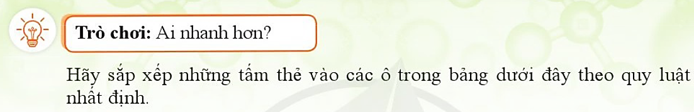
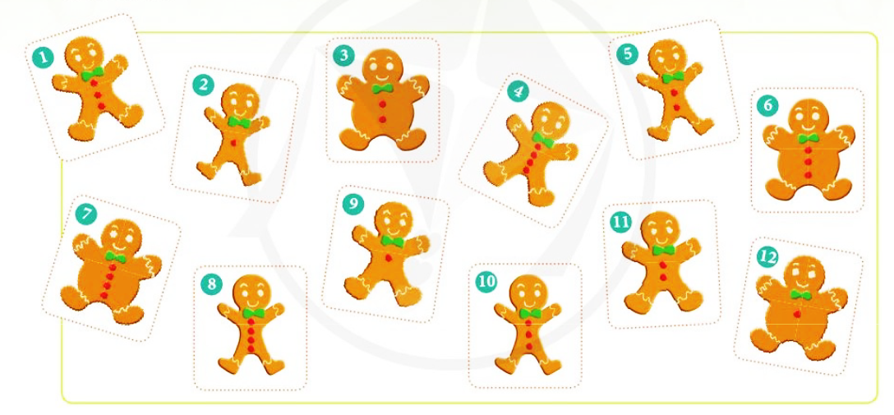

Slide 2
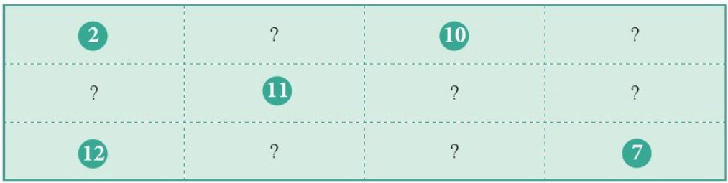













Slide 3
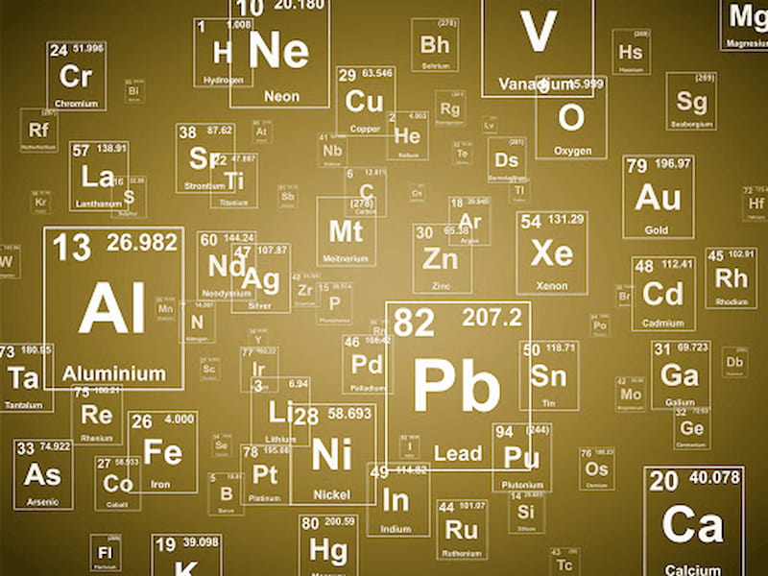

Slide 4
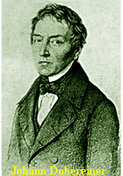
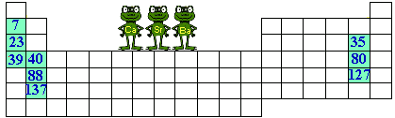
Dobreiner (1780-1849) người Đức xếp các nguyên tố thành "bộ ba" có tính chất giống nhau vào năm 1817
Li | Na | K | Cl | Br | I
7 | 23 | 39 | 35 | 80 | 127

Slide 5
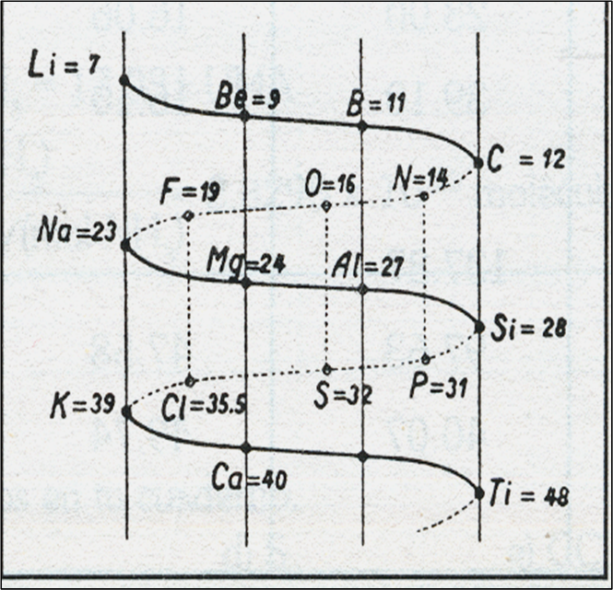
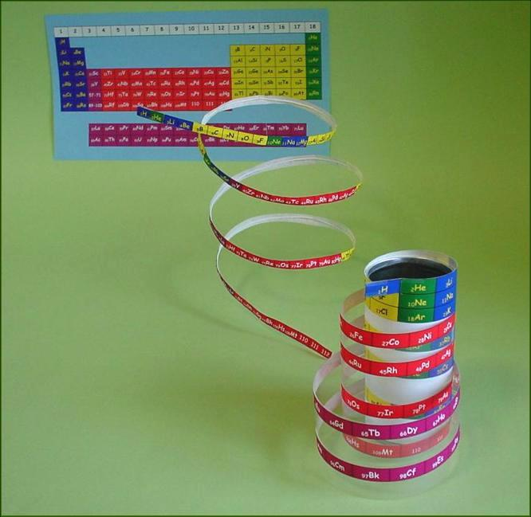
Đờ Săng-cuốc-toa (1862)

Slide 6
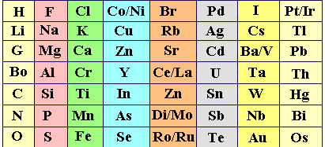
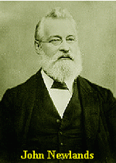
Newland (1837 - 1898) người Anh xếp các nguyên tố vào bộ tám. Ông nhận thấy 8 nguyên tố xếp sau lặp lại tính chất 8 nguyên tố đứng trước (1862)

Slide 7
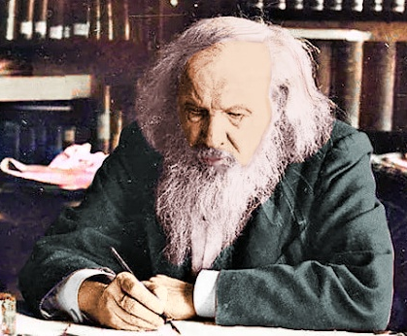
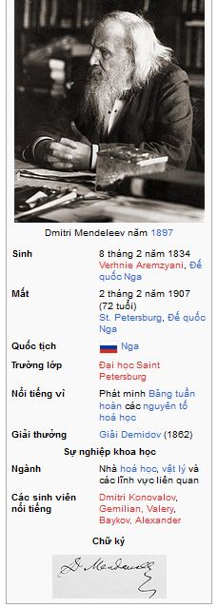
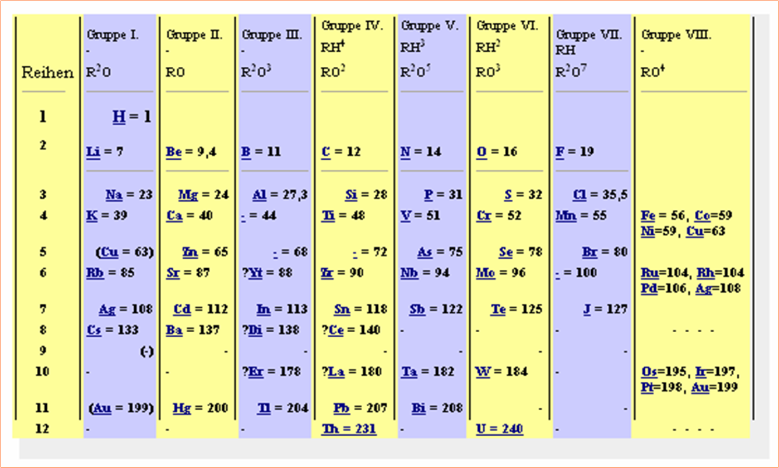
Mendeleev (1834 – 1907)

Slide 8


Tiết 16 – 21
I. NGUYÊN TẮC SẮP XẾP CÁC NGUYÊN TỐ HOÁ HỌC TRONG BẢNG TUẦN HOÀN
II. CẤU TẠO BẢNG TUẦN HOÀN
1. Ô nguyên tố
III. VỊ TRÍ CỦA CÁC NGUYÊN TỐ KIM LOẠI, PHI KIM VÀ KHÍ HIẾM TRONG BẢNG TUẦN HOÀN
2. Chu kì
3. Nhóm
IV. Ý NGHĨA CỦA BẢNG TUẦN HOÀN

Slide 9


Slide 10
I. NGUYÊN TẮC SẮP XẾP CÁC NGUYÊN TỐ HOÁ HỌC TRONG BẢNG TUẦN HOÀN

Slide 11
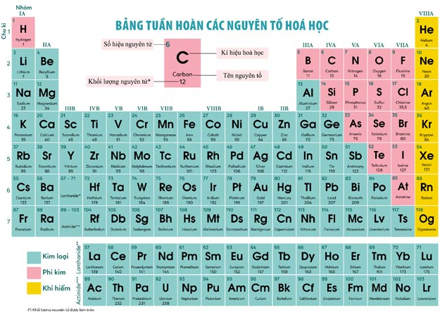

Slide 12
I. NGUYÊN TẮC SẮP XẾP CÁC NGUYÊN TỐ HOÁ HỌC TRONG BẢNG TUẦN HOÀN
- Các nguyên tố hóa học được xếp theo quy luật trong một bảng, gọi là bảng tuần hoàn các nguyên tố hóa học (gọi tắt là bảng tuần hoàn).
Bảng tuần hoàn hiện nay có 118 nguyên tố hóa học và được xếp theo nguyên tắc sau:
+ Các nguyên tố hóa học được xếp theo chiều tăng dần của điện tích hạt nhân nguyên tử.
+ Các nguyên tố được xếp trong cùng một hàng có cùng số lớp electron trong nguyên tử.
+ Các nguyên tố trong cùng một cột có tính chất hóa học tương tự nhau.

Slide 13
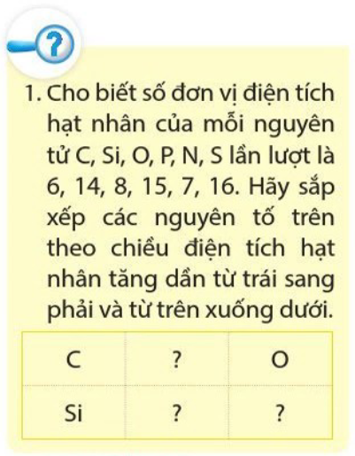
N
P
S

Slide 14
II. CẤU TẠO BẢNG TUẦN HOÀN

Slide 15
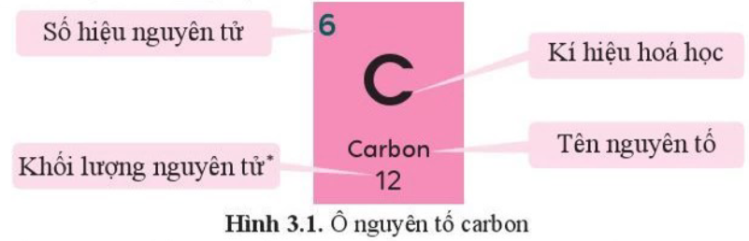
II. CẤU TẠO BẢNG TUẦN HOÀN
1. Ô nguyên tố
Mỗi nguyên tố hoá học được xếp vào một ô của bảng tuần hoàn, gọi là ô nguyên tố.

Slide 16
II. CẤU TẠO BẢNG TUẦN HOÀN
1. Ô nguyên tố
Mỗi nguyên tố hoá học được xếp vào một ô của bảng tuần hoàn, gọi là ô nguyên tố.
- Ô nguyên tố cho biết:
+ Số hiệu nguyên tử (kí hiệu là Z): bằng số đơn vị điện tích hạt nhân (bằng số proton và bằng số electron) và là số thứ tự của nguyên tố trong bảng tuần hoàn.
+ Kí hiệu hóa học
+ Tên nguyên tố
+ Khối lượng nguyên tử
của nguyên tố

Slide 17
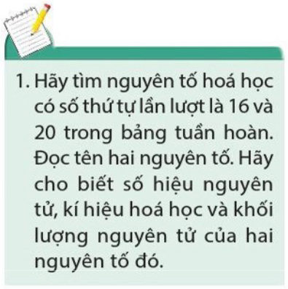

Slide 18
STT của nguyên tố | Tên nguyên tố | Số hiệu nguyên tử (Z) | Kí hiệu hoá học | Khối lượng nguyên tử (amu)
16 | Sulfur (lưu huỳnh) | 16 | S | 32
20 | Calcium | 20 | Ca | 40

Slide 19
II. CẤU TẠO BẢNG TUẦN HOÀN
2. Chu kì
PHIẾU HỌC TẬP SỐ 1
Đọc thông tin trang 21 và bảng tuần hoàn trang 25 SGK, thảo luận trả lời các câu hỏi sau:
(1) Chu kì là gì? STT của chu kì với số lớp e trong nguyên tử các nguyên tố hoá học trong chu kì có quan hệ với nhau như thế nào?
(2) Cho biết số hiệu nguyên tử, số lớp e của hai nguyên tử carbon (C) và aluminium (Al). Hai nguyên tố đó nằm ở chu kì nào trong bảng tuần hoàn?
(3) Mô tả cấu tạo của bảng tuần hoàn (bảng tuần hoàn có bao nhiêu chu kì? Chu kì nhỏ là những chu kì nào? Chu kì lớn là những chu kì nào?) Mô tả các chu kì 1, 2, 3.
(4) Cho biết sự sắp xếp các nguyên tố hoá học trong một chu kì tuân theo quy luật nào? Mở đầu, cuối và kết thúc chu kì là các nhóm nguyên tố nào? (kim loại, phi kim, khí hiếm). Lấy một chu kì bất kì và mô tả cụ thể chu kì đó.

Slide 20
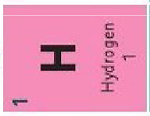
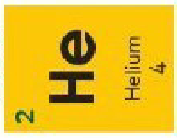
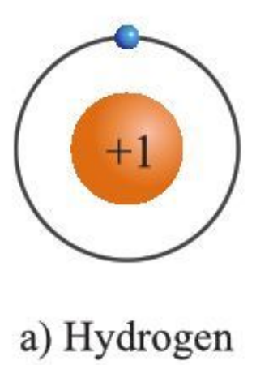
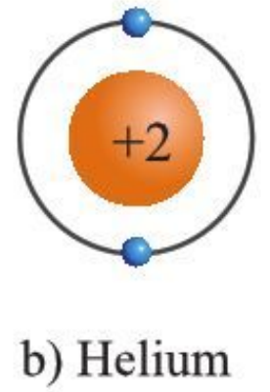
Chu kì 1 gồm 2 nguyên tố là H và He.
Nguyên tử của các nguyên tố này có ….. lớp electron.
Điện tích hạt nhân tăng từ .... là … đến … là ……
1
H
+1
He
+2

Slide 21
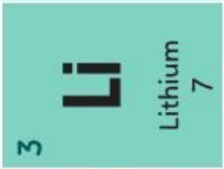

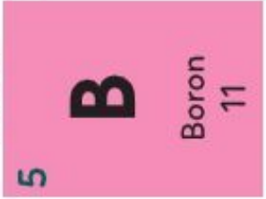
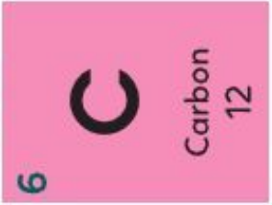
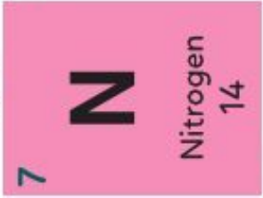
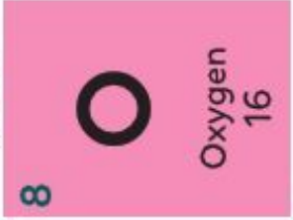
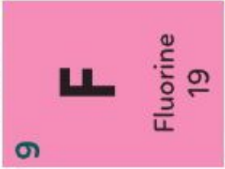
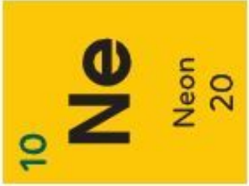
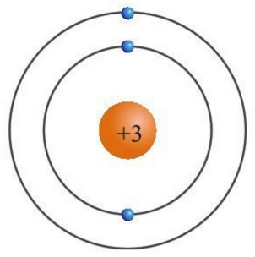
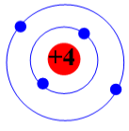

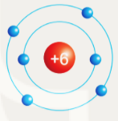
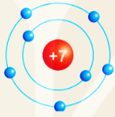
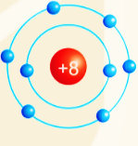
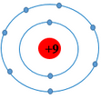
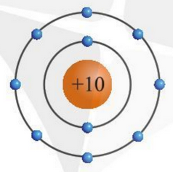
Chu kì 2 gồm 8 nguyên tố từ Li đến Ne.
Nguyên tử của các nguyên tố này có ….. lớp electron.
Điện tích hạt nhân tăng từ .... là … đến … là …….
2
Li
+3
Ne
+10

Slide 22
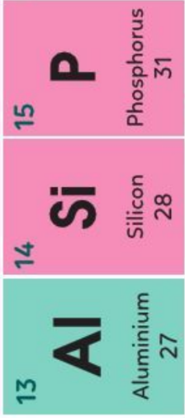
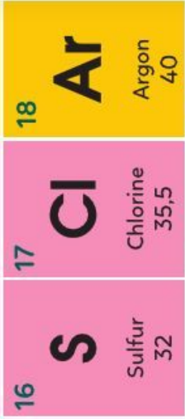
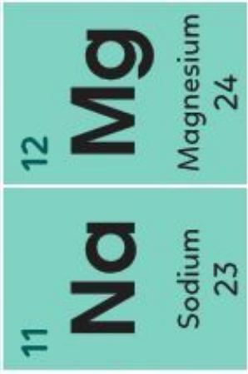
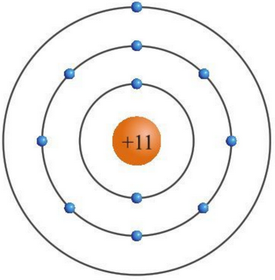
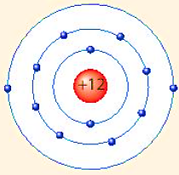
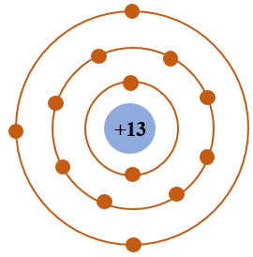
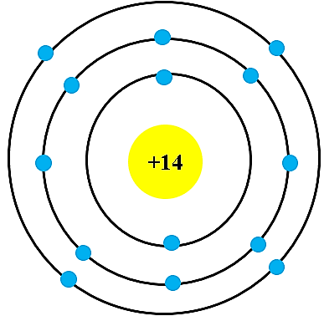
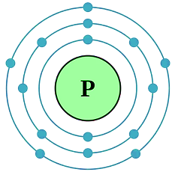
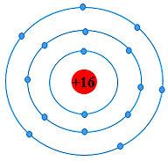
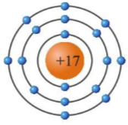
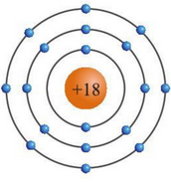
+15
Chu kì 3 gồm 8 nguyên tố từ Na đến Ar.
Nguyên tử của các nguyên tố này có ….. lớp electron.
Điện tích hạt nhân tăng từ .... là … đến … là …….
3
Na
+11
Ar
+18

Slide 23
II. CẤU TẠO BẢNG TUẦN HOÀN
2. Chu kì
- Bảng tuần hoàn gồm 7 chu kì:
+ Chu kì nhỏ: chu kì 1, 2, 3
+ Chu kì lớn: chu kì 4, 5, 6, 7
- Chu kì gồm các nguyên tố mà nguyên tử của chúng có cùng số lớp electron và được xếp thành hàng theo chiều tăng dần của điện tích hạt nhân.
- Số thứ tự của chu kì = số lớp e
- Trong 1chu kì đi từ trái sang phải: đầu chu kì là 1 kim loại điển hình, cuối chu kì là 1 phi kim điển hình và kết thúc chu kì là 1 khí hiếm.

Slide 24
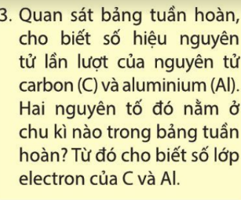
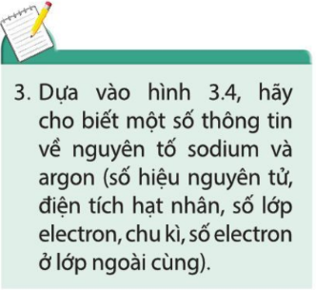
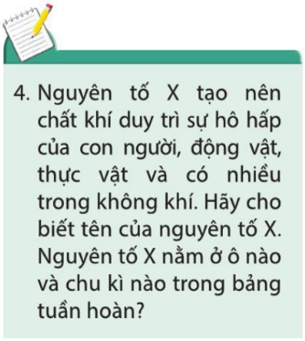
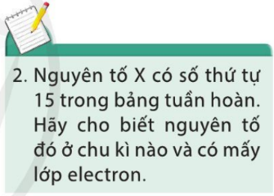

Slide 25
II. CẤU TẠO BẢNG TUẦN HOÀN
3. Nhóm
PHIẾU HỌC TẬP SỐ 2
Đọc thông tin trang 22, 23, quan sát hình 3.6 trang 22 và bảng tuần hoàn trang 25 SGK, thảo luận trả lời các câu hỏi sau:
(1) Nhóm là gì?
(2) Mô tả cấu tạo của bảng tuần hoàn (Bảng tuần hoàn có bao nhiêu cột/nhóm, là những nhóm nào? Nhóm A gồm các nhóm nào? Nêu kí hiệu của các nhóm A).
(3) Quan sát hình 3.5 trang 22 SGK và bảng tuần hoàn, hãy cho biết số e ở lớp ngoài cùng của nguyên tử các nguyên tố Li (lithium) và Cl (chlorine). Hai nguyên tố đó nằm ở nhóm nào trong bảng tuần hoàn?
(4) Số thứ tự của nhóm A với số e lớp ngoài cùng của nguyên tử nguyên tố hoá học có quan hệ với nhau như thế nào?

Slide 26




Nhóm IA gồm các nguyên tố kim loại hoạt động mạnh (kim loại điển hình), trừ hydrogen (H). Có … nguyên tố từ …. đến …..
Nguyên tử của các nguyên tố này đều có ….. electron lớp ngoài cùng.
Điện tích hạt nhân của các nguyên tử kim loại trong nhóm IA tăng từ .... là … đến … là ……
7
H
Fr
1
Li
+3
Fr
+87

Slide 27



Nhóm VIIA gồm các nguyên tố phi kim hoạt động mạnh (phi kim điển hình), trừ tennessine (Ts). Có … nguyên tố từ …. đến …..
Nguyên tử của các nguyên tố này đều có ….. electron lớp ngoài cùng.
Điện tích hạt nhân của các nguyên tử phi kim trong nhóm VIIA tăng từ .... là … đến … là ……
6
F
Ts
7
F
+9
At
+85

Slide 28





Nhóm VIIIA gồm các nguyên tố khí hiếm. Có … nguyên tố từ …. đến …..
Nguyên tử của các nguyên tố này đều có ….. electron lớp ngoài cùng (trừ helium).
Điện tích hạt nhân tăng từ .... là … đến … là …….
7
He
Og
8
He
+2
Og
+118
+36

Slide 29
II. CẤU TẠO BẢNG TUẦN HOÀN
3. Nhóm
- Nhóm gồm các nguyên tố có tính chất hóa học tương tự nhau, được xếp thành cột theo chiều tăng dần của điện tích hạt nhân.
- Bảng tuần hoàn gồm 18 cột
+ 8 cột nhóm A: IA → VIIIA
+ 10 cột nhóm B: Các nguyên tố kim loại chuyển tiếp
- Số thứ tự của nhóm A = số electron lớp ngoài cùng.

Slide 30

STT ô nguyên tố | Số electron lớp ngoài cùng | Số thứ tự nhóm | Nhóm
9
18
19
7
VII A
Phi kim
8
VIII A
Khí hiếm
1
I A
Kim loại

Slide 31


Slide 33

III. VỊ TRÍ CÁC NGUYÊN TỐ KIM LOẠI, PHI KIM VÀ KHÍ HIẾM TRONG BẢNG TUẦN HOÀN

Slide 34
III. VỊ TRÍ CÁC NGUYÊN TỐ KIM LOẠI, PHI KIM VÀ KHÍ HIẾM TRONG BẢNG TUẦN HOÀN
- Các nguyên tố kim loại (hơn 80%): Nằm ở bên trái và góc dưới bên phải. Nhóm IA (trừ H) là kim loại điển hình (hoạt động mạnh).
- Nguyên tố phi kim: Nằm phía trên, bên phải. Nhóm VIIA là phi kim điển hình (hoạt động mạnh).
- Nguyên tố khí hiếm: Nhóm VIIIA.

Slide 35


Slide 36

IV. Ý NGHĨA CỦA BẢNG TUẦN HOÀN
Sử dụng bảng tuần hoàn:
Sử dụng bảng tuần hoàn ta biết được các thông tin gì của một nguyên tố hoá học?
- Để biết các thông tin của 1 nguyên tố hóa học: tên nguyên tố, số hiệu nguyên tử, kí hiệu hoá học, khối lượng nguyên tử.

Slide 37
IV. Ý NGHĨA CỦA BẢNG TUẦN HOÀN
Sử dụng bảng tuần hoàn:
- Để biết các thông tin của 1 nguyên tố hóa học: tên nguyên tố, số hiệu nguyên tử, kí hiệu hoá học, khối lượng nguyên tử.
Sử dụng bảng tuần hoàn ta biết được các thông tin gì về vị trí của nguyên tố hoá học? Từ đó nhận ra được nguyên tố hoá học là kim loại, phi kim hay khí hiếm như thế nào?
- Để biết vị trí của nguyên tố hóa học từ đó nhận ra được các nguyên tố kim loại, phi kim, khí hiếm.
  + Các nguyên tố ở nhóm IA, IIA, IIIA là kim loại (trừ hydrogen, boron)
  + Hầu hết các nguyên tố ở nhóm VA, VIA, VIIA là phi kim
  + Các nguyên tố ở nhóm VIIIA là khí hiếm.
Ví dụ: sử dụng bảng tuần hoàn biết được: nguyên tố sulfur (S) ở ô số 16, chu kì 3, nhóm VIA và đó là nguyên tố phi kim

Slide 38

Nguyên tố X Tên nguyên tố: Kí hiệu hoá học: Khối lượng nguyên tử:
Vị trí | Cấu tạo nguyên tử
Chu kì: 2 | Số lớp e:
Nhóm: VA | Số e lớp ngoài cùng:
Số thứ tự ô nguyên tố: | Số e = số proton =
nitrogen
N
14
2
5
7
7
Nitrogen là nguyên tố phi kim

Slide 39


Slide 40

DẠNG NGẮN KIỂU Ô CỜ

Slide 41

DẠNG DÀI KIỂU Ô CỜ

Slide 42

DẠNG VÒNG

Slide 43

Vòng xoáy

Slide 44

Bảng hệ thống tuần hoàn của G . N . Lewis

Slide 45

Bảng HTTH dạng tháp
2006 bởi Valery Tsimmerman

Slide 46

BÔNG HOA 3D
Bảng tuần hoàn này rất đặc biệt: nó không có hydro hay heli. Phần bảng màu xanh mòng két ở phía sau chứa kim loại kiềm ở mặt trước, kim loại kiềm thổ ở mặt sau. Hai “cánh hoa” còn lại chứa những nguyên tố khác của bảng tuần hoàn, được phân chia theo đặc tính của chúng.

Slide 47

DẢI BĂNG CẦU VỒNG
Đây là bảng tuần hoàn “bánh bèo” nhất trong số những ví dụ đã nêu, được tạo ra bởi James Franklin Hyde vào năm 1975.
Bản thân Hyde là một nhà khoa học chuyên làm việc với hợp chất silicon, nên ông cho silicon vị trí giữa bảng trang trọng, rồi dùng các đường nối để nêu bật lên cách silicon kết nối với các nguyên tố còn lại trong bảng.
Nhưng bảng vẫn bắt đầu từ hydro - ở tâm của vòng tròn bên phải, trước khi xoáy ra ngoài để tới các nguyên tố khác. Từng cụm nguyên tố có màu riêng biệt để nêu bật lên mối quan hệ của chúng với nhau.

Slide 48

Bảng hệ thống tuần hoàn của Roy Alexandre

Slide 49

Bảng Phân tầng tuần hoàn của Stowe

Slide 50

Dạng tuần hoàn bậc thang của Tarantola

Slide 51

Bảng hệ thống tuần hoàn của Emil Zmaczynski

Slide 52


Bảng hệ thống tuần hoàn của Paul Giguere
Bảng hệ thống tuần hoàn của Albert Tarantola

Slide 53


Bảng hệ thống tuần hoàn dạng thiên hà

Slide 54

Bảng hệ thống tuần hoàn dạng viên bi

Slide 55



Bảng hệ thống tuần hoàn bằng hình ảnh

Slide 56

Bảng hệ thống tuần hoàn lập trình bằng Visual

Slide 57


Dạng 8 cột của bảng tuần hoàn, cập nhật với tất cả các nguyên tố đã được khám phá tới năm 2014.

Slide 58

Dạng vòng tròn

Slide 59

Dạng tròn hệ mặt trời

Slide 60

Dạng tán cây

Slide 61

Dạng xoáy Fibonaci
Hóa học và toán học kết thành bảng TH

Slide 62


Slide 63

Dùng biểu tượng khoa học
Từ Bảng TH HH cổ điển, người ta gán các biểu tương đặc trưng của mỗi nguyên tố vào các ô tương ứng làm cho bảng kê sinh động, hấp dẫn và cũng dễ học dễ nhớ hơn

Slide 64



Dạng xếp hình Rupic
Đơn giản cho HS mới học hóa “Vừa học vừa chơi”

Slide 65

Bảng hệ thống tuần hoàn làm bằng gỗ

Slide 66
Bảng hệ thống tuần hoàn lập trình bằng Visual

Slide 67

Bảng hệ thống tuần hoàn dạng đứng

Slide 68


Dạng quân bài
Các quân bài Domino
Dùng làm phương tiện vừa học vừa chơi bổ ích cho HS
các quân bài “Tú lơ khơ”

Slide 69

Bảng THHH khắc trên sợi tóc
Các nhà khoa học tại Đại học Nottingham đã phá vỡ kỷ lục Guinness với một bảng tuần hoàn các nguyên tố hóa học nhỏ nhất thế giới: Khắc trên sợi tóc

Slide 70

Bảng THHH khắc trên đá
Để tôn vinh Người sáng lập đầu tiên : Mendelep

Slide 71


Slide 72


